Slide 1
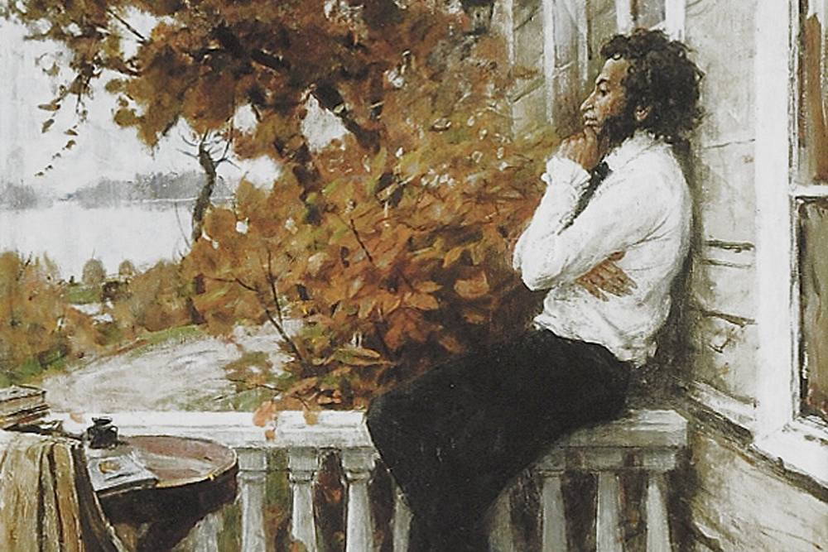
В краю великих вдохновений
Интеллектуальная игра о пребывании А.С. Пушкина в Болдине для учащихся 7-8 классов.
Разработала: библиотекарь МАОУ СШ № 6 г. Бор Нижегородской области Рожкова Е.Ф.

Slide 2
Из истории села Болдино | 1 | 2 | 3 | 4 | 5
1-й приезд А.С. Пушкина в Болдино: 3.09.1830 | 1 | 2 | 3 | 4 | 5
2-я болдинская осень: 1.10.1833 г. | 1 | 2 | 3 | 4 | 5
Последний приезд : 13.09.1834 г. | 1 | 2 | 3 | 4 | 5
Эпиграфы к произведениям А.С. Пушкина | 1 | 2 | 3 | 4 | 5

Slide 3
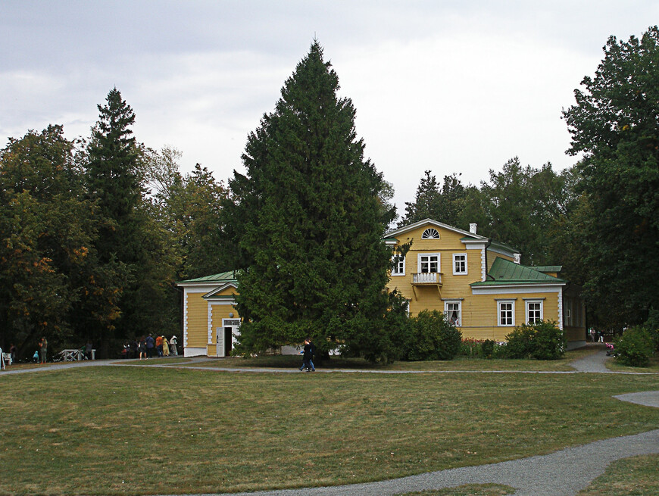
В каком году и кем усадьба Болдино была пожалована дворянскому роду Пушкиных?

Slide 4
В 1585году Иваном Грозным

Slide 5
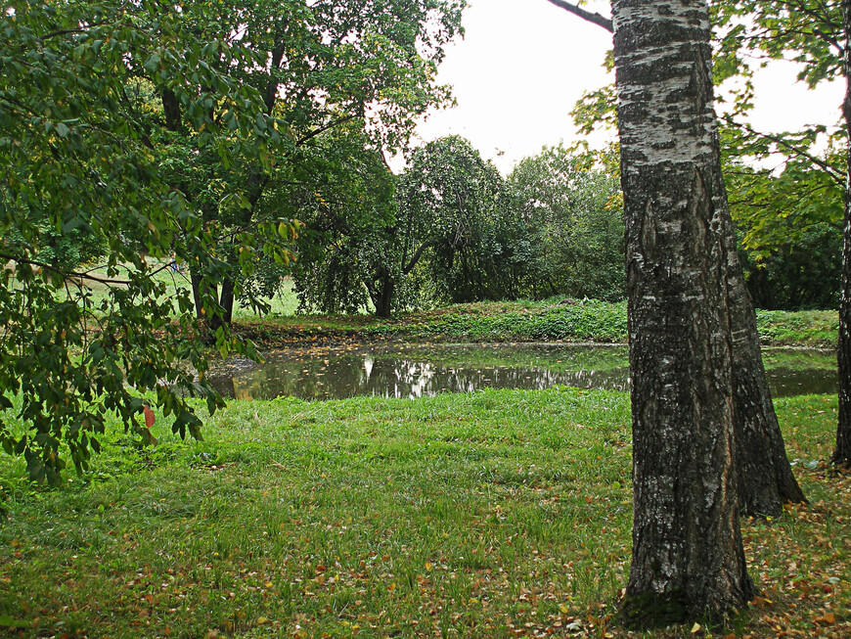
Кто был владельцем села Болдино после смерти А.С. Пушкина?

Slide 6
Село Болдино перешло в собственность Льва Сергеевича, младшего брата поэта

Slide 7
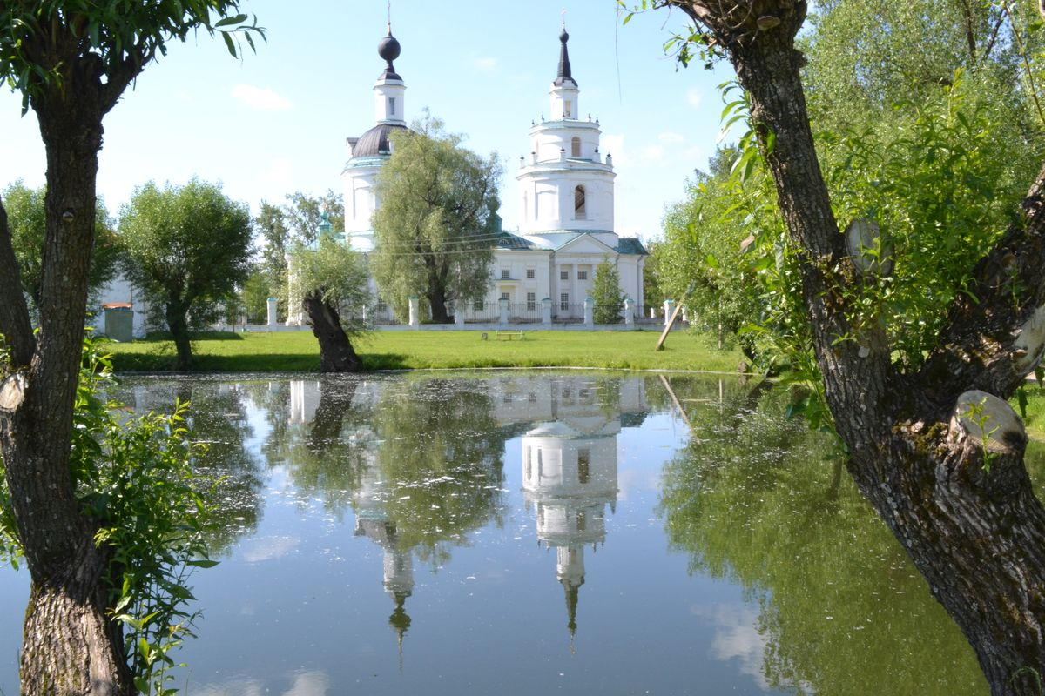
Где находится Болдино?

Slide 8
Нижегородская область Большеболдинский район

Slide 9
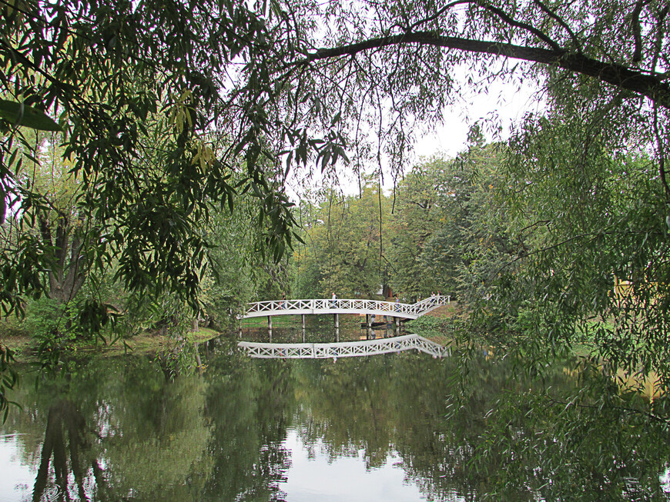
Какую деревеньку вблизи Болдина выделил Сергей Львович своему сыну Александру и по какой причине?

Slide 10
6 мая 1830 г. состоялась, помолвка А.С. Пушкина с Н.Н.Гончаровой. Отец выделил ему деревеньку Кистеневку с 200 душами крестьян, расположенную в Нижегородской губернии, вблизи от собственного его имения с.Болдино. Поэт отправился туда, чтобы оформить дела по введению во владение имением, рассчитывая быстро управиться, затем заложить имение и вернуться в Москву, чтобы справить свадьбу.

Slide 11
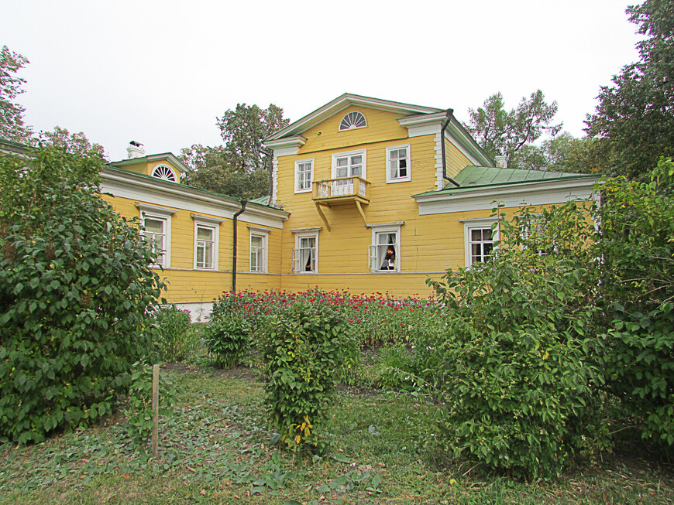
В каком году имение Пушкиных в Болдино стало музеем-заповедником?

Slide 12
В 1949 году

Slide 13
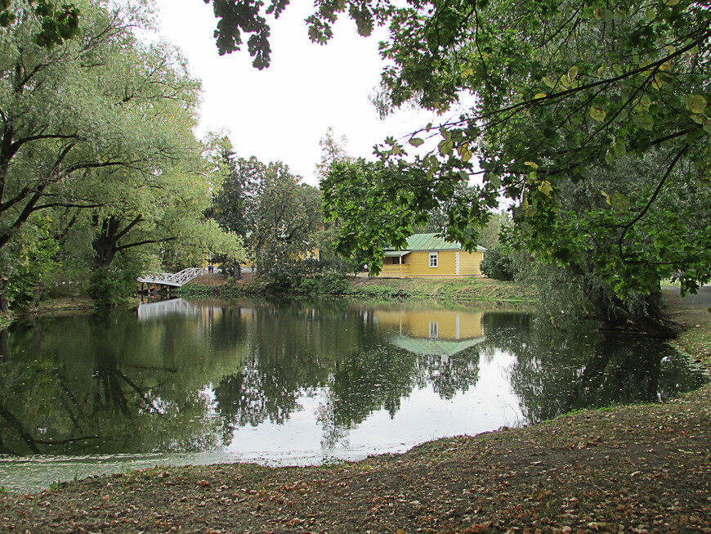
Что задержало А.С. Пушкина в Болдине в самый первый его приезд туда осенью 1830 года?

Slide 14
Начавшаяся в Москве эпидемия холеры и установленные повсюду карантины задержали Пушкина в Болдине с 7 сентября по 2 декабря 1830 г.

Slide 15
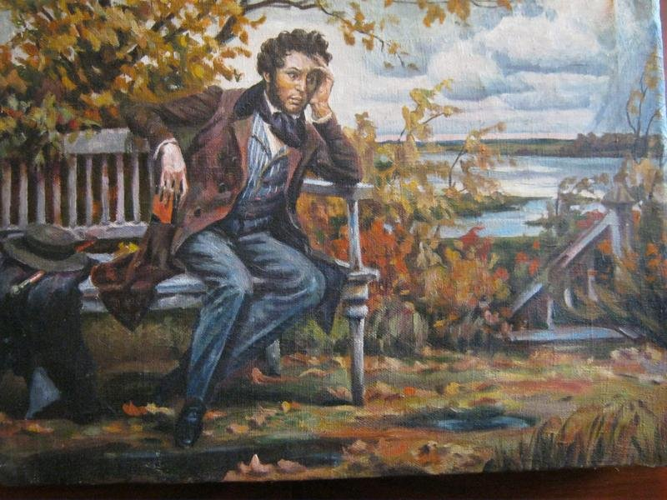
Какое произведение в стиле прозы А.С. Пушкин написал одним из первых во время «Болдинской осени»?

Slide 16
«Повести Белкина»

Slide 17
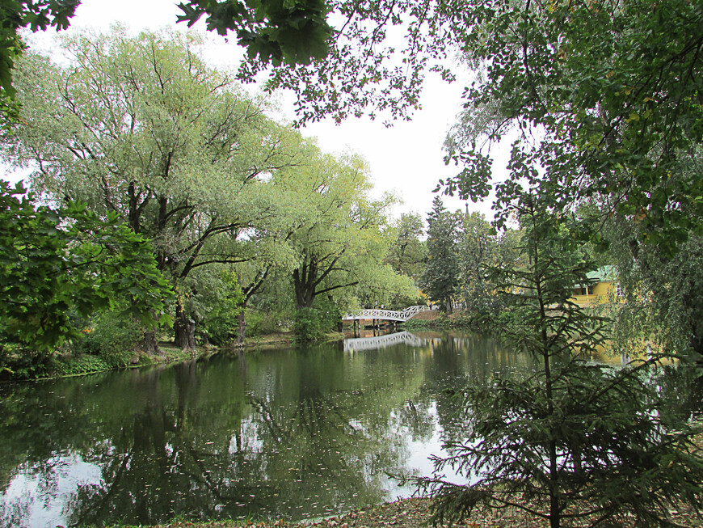
Каким стихотворением открылась 1-ая «Болдинская осень»?

Slide 18
«Бесы»

Slide 19
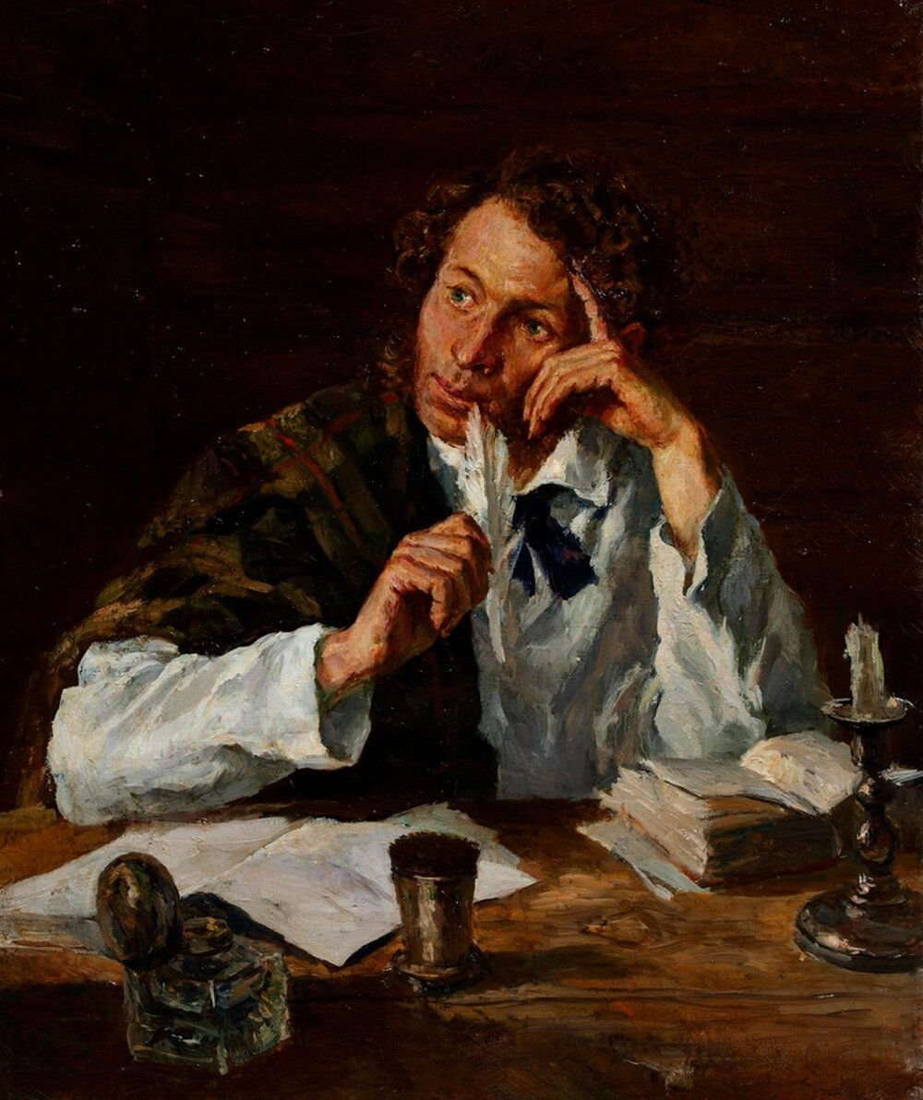
Какие произведения были написаны А.С. Пушкиным в 1-ую болдинскую осень?

Slide 20
около тридцати стихотворений, в том числе: "Бесы", "Элегия" («Безумных лет угасшее веселье…»), "Труд", "Ответ анониму", "Моя родословная", "Два чувства дивно близки нам…", "Рифма", "Прощание", "Заклинание", "На перевод Илиады", "Стихи, сочиненные ночью во время бессонницы"; "Повести Белкина" ("Барышня-крестьянка", "Гробовщик", "Станционный смотритель", "Выстрел", "Метель"); поэма "Домик в Коломне"; пьесы "Каменный гость", "Моцарт и Сальери", "Пир во время чумы", "Скупой рыцарь"; две заключительные главы "Евгения Онегина";"Сказка о попе и о работнике его Балде"

Slide 21
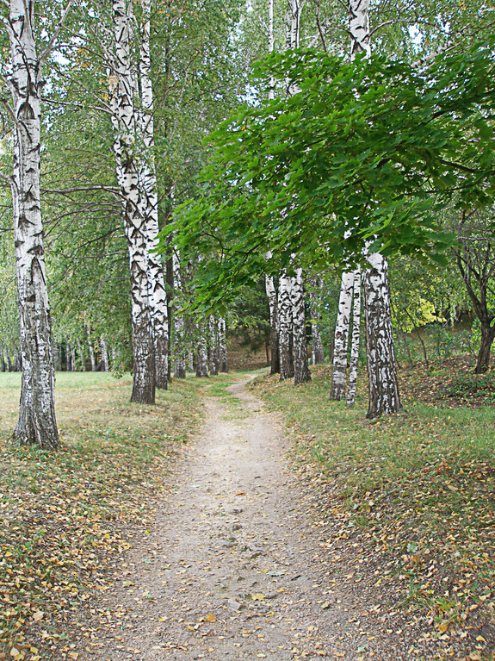
По какой причине А.С. Пушкин поехал в Болдино в 1830 году ?

Slide 22
В сентябре 1830 году А.С. Пушкин прибыл в Болдино для вступления во владение близрасположенной деревней Кистенево, выделенной ему отцом по случаю предстоящей женитьбы поэта на Наталье Гончаровой

Slide 23
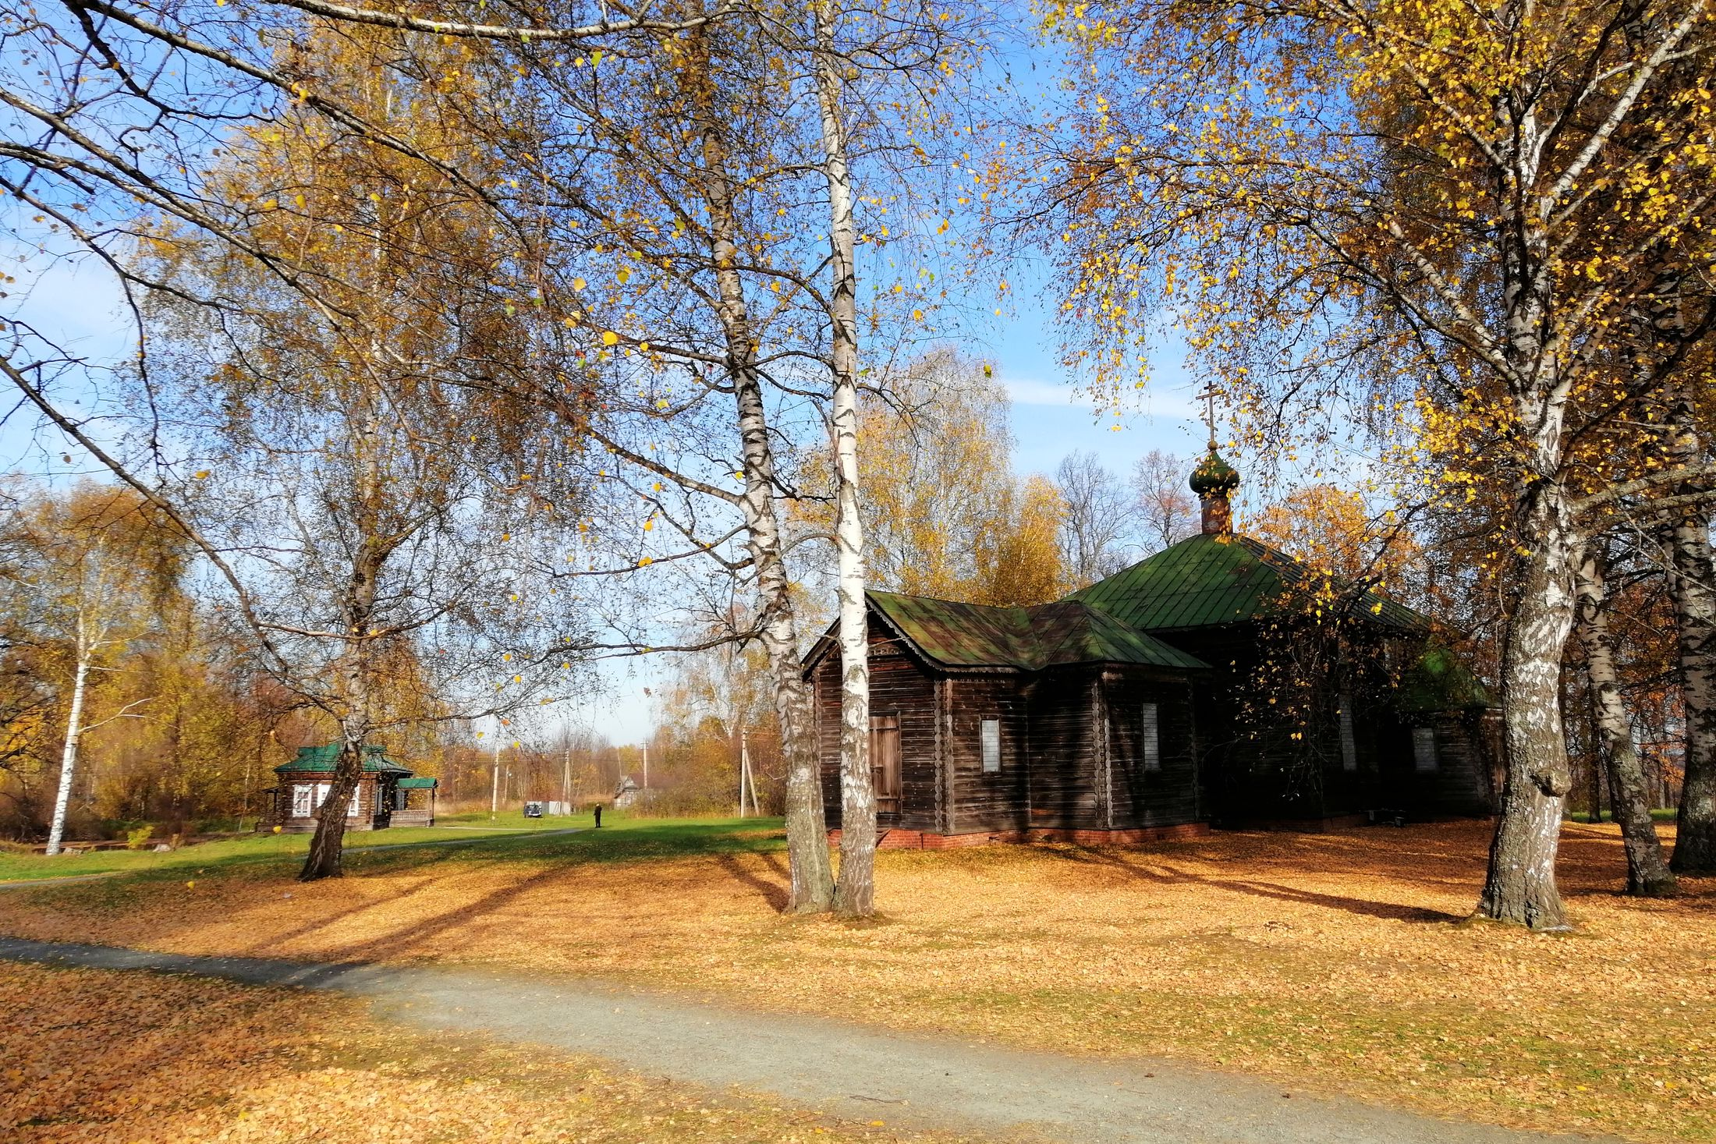
В 1833 году А.С. Пушкин заехал в Болдино из путешествия по местам восстания Е. Пугачёва в Поволжье и Урале. По дороге в Казань, поэт заезжает в очень известный город. Назовите этот город.

Slide 24
Нижний Новгород

Slide 25
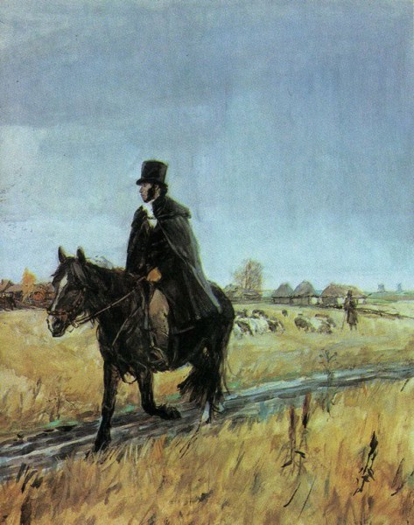
Кому принадлежит уникальное свидетельство о режиме труда и отдыха А.С. Пушкина в Болдине осенью 1833г.?

Slide 26
И.М. Пеньковский, управляющий имением Болдино с осени 1833 г.

Slide 27
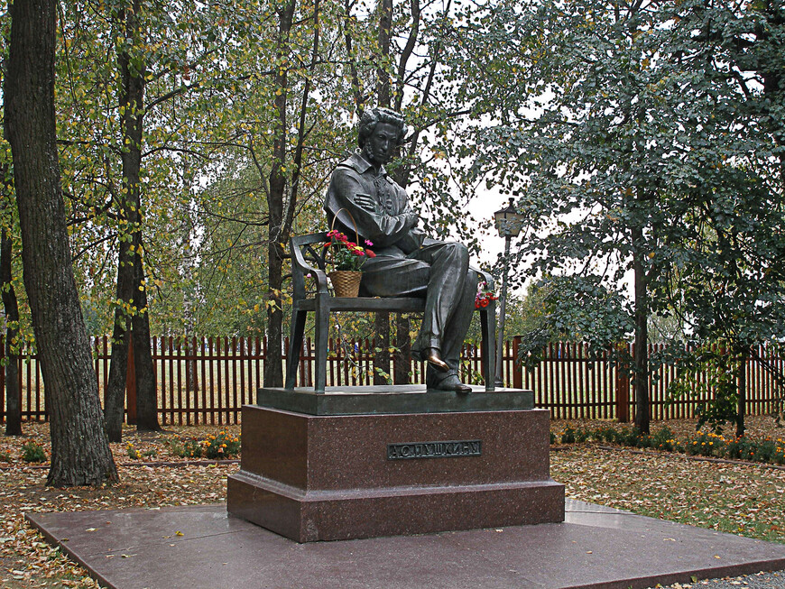
С кем из известных литераторов встречался А.С. Пушкин во время своего путешествия по Уралу и Поволжью в 1833 году и где?

Slide 28
В Казани встретил Е.А. Баратынского, в Оренбурге – В.И. Даля.

Slide 29
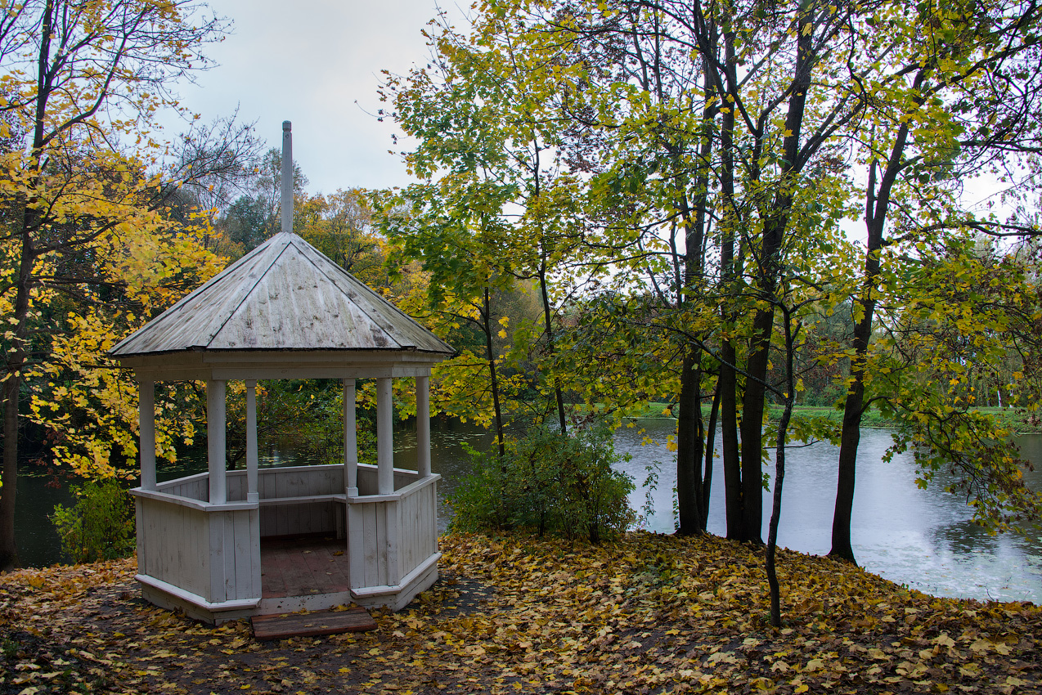
Какие произведения созданы А.С. Пушкиным во вторую болдинскую осень?

Slide 30
Поэмы "Медный всадник" и "Анджело"; повесть "Пиковая дама"; "Сказка о мёртвой царевне и о семи богатырях" и "Сказка о рыбаке и рыбке"; закончена "История Пугачёва».

Slide 31
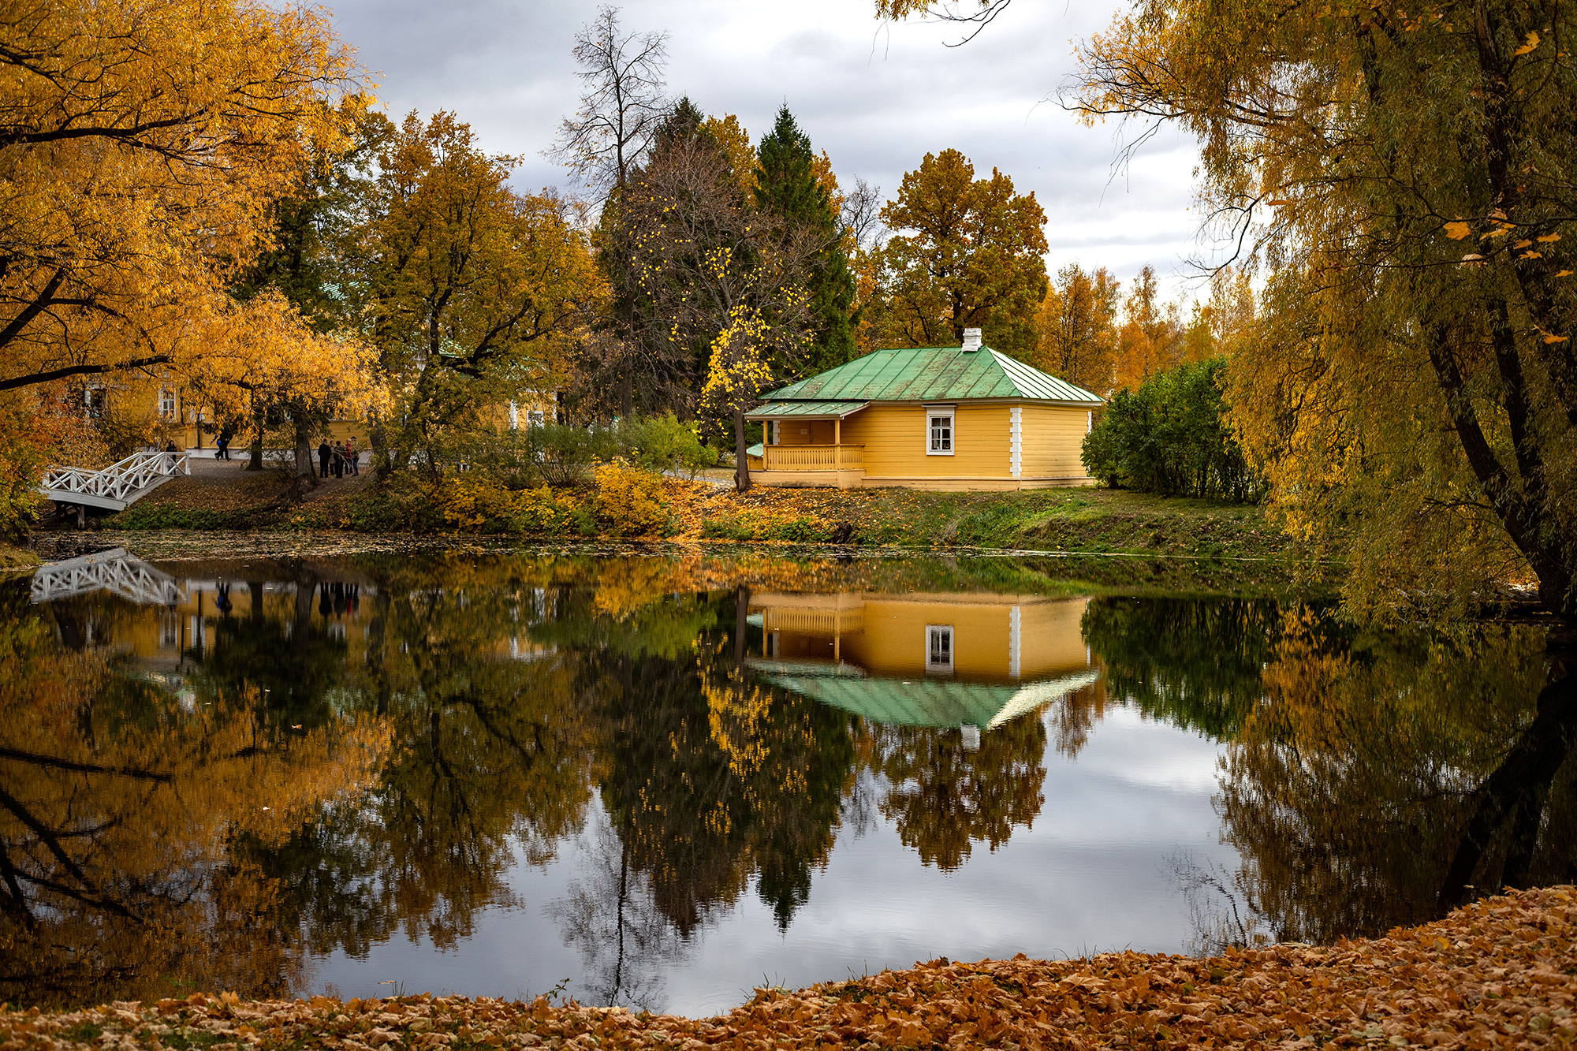
А.С. Пушкин подарил В.И. Далю произведение в рукописном виде, созданное в 1833 г. в Болдине. Назовите это произведение.

Slide 32
« Сказка о рыбаке и рыбке»

Slide 33
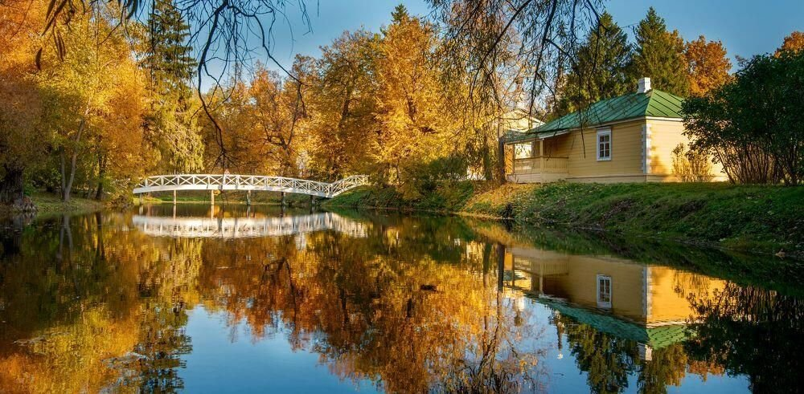
С какой целью А.С. Пушкин приезжает в Болдино осенью 1834 года?

Slide 34
Для устройства дел по имению

Slide 35
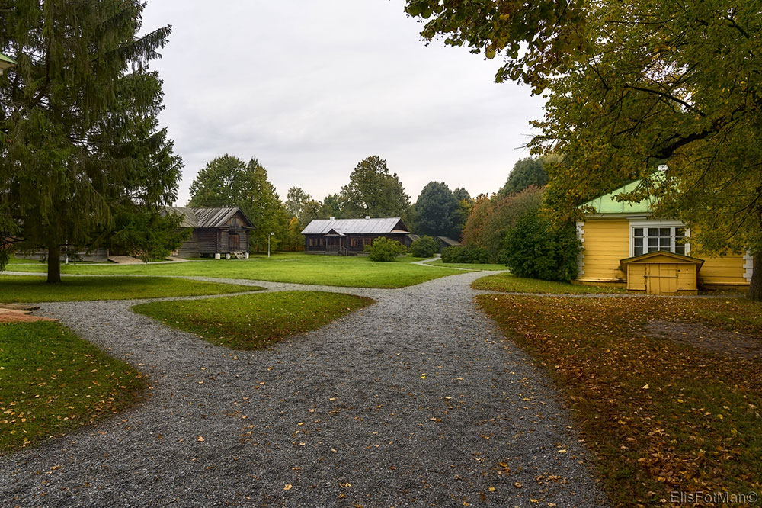
Какие произведения написаны в 3-й приезд А.С. Пушкина в Болдино?

Slide 36
«Сказка о золотом петушке»

Slide 37
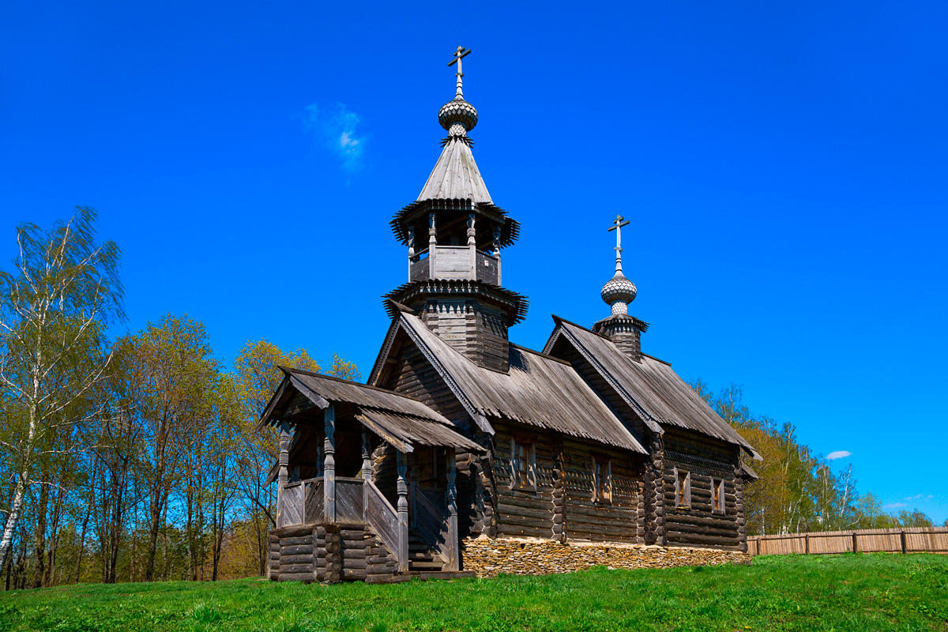
Сколько времени Пушкин пробыл в Болдине в 3-й приезд?

Slide 38
Около трёх недель

Slide 39
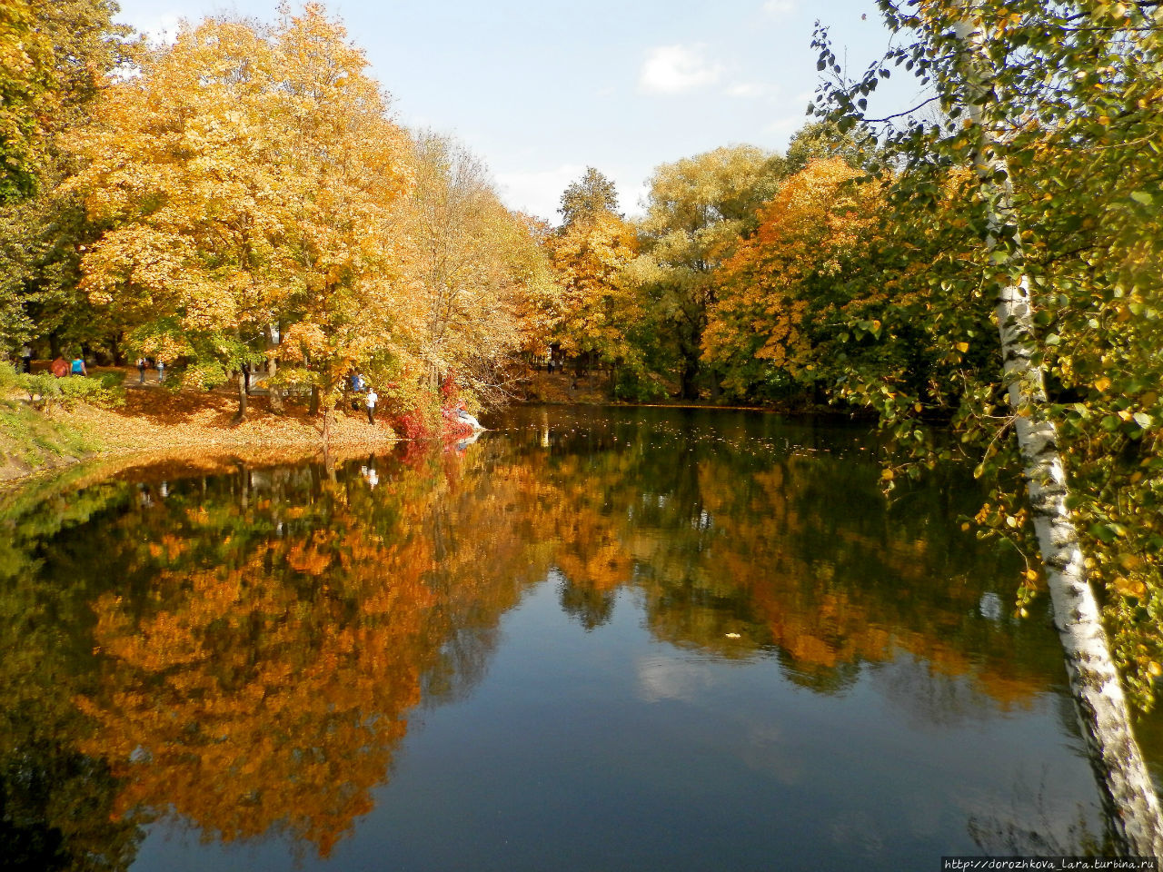
В «Сказке о золотом петушке» читаем: «…Со злости Инда плакал царь Дадон, Инда забывал и сон.» Замените устаревшую частицу «инда» современной, общеупотребительной.

Slide 40
Даже

Slide 41
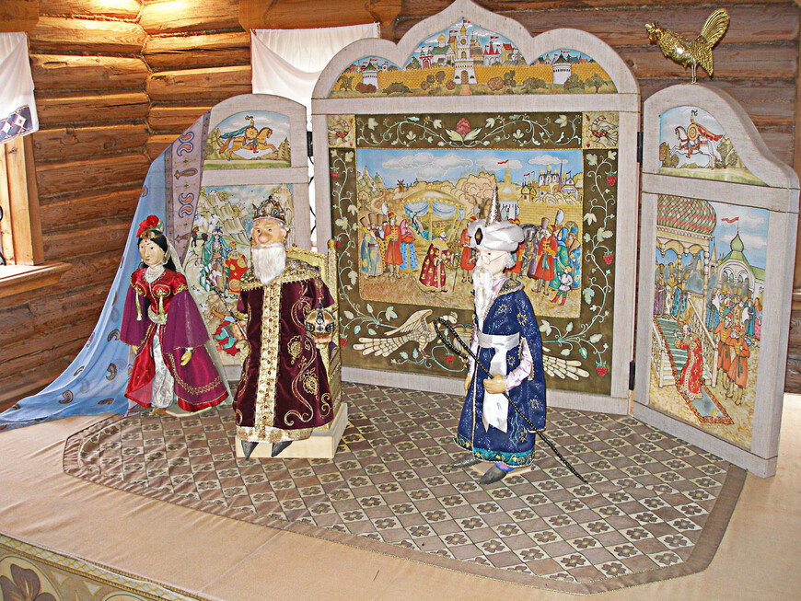
Откуда взялась и куда исчезла Шамаханская царица в «Сказке о золотом петушке»?

Slide 42
Неизвестно. («А царица вдруг пропала, Будто вовсе не бывало.»)

Slide 43
«Береги честь смолоду»

Slide 44
«Капитанская дочка»

Slide 45
«Стрелялись мы»

Slide 46
« Выстрел»

Slide 47
«К какому произведению относится эпиграф: «И жить торопится, и чувствовать спешит.»

Slide 48
«Евгений Онегин»

Slide 49
В каком произведении А.С. Пушкина есть этот эпиграф: «Во всех ты, Душенька, нарядах хороша.»

Slide 50
« Барышня-крестьянка»

Slide 51
Из какого произведения А.С. Пушкина этот эпиграф: «Коллежский регистратор, Почтовой станции диктатор.»

Slide 52
«Станционный смотритель»

